Slide 1
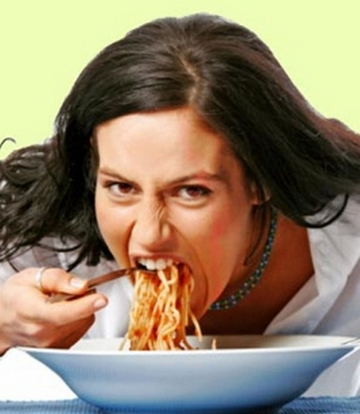
البدانة.. أنواعها وأسبابها وعلاجها
البدانة.. أنواعها وأسبابها وعلاجها

Slide 2
تعريف البدانه :
والبدانة هى تراكم كميات زائدة من الدهون فى الجسم حيث أن لكل شخص منا مخزون طبيعى من الدهون، وتقدر هذه النسبة بحوالى 20% من وزن جسم الرجل وحوالى 30% من وزن جسم المرأة. فإذا زادت نسبة الدهون المخزونة عن هذه النسب أصيب الأنسان بالسمنة.
إفراط فى تناول تناول الطعام + قلة استهلاك الطاقة = بدانة.

Slide 3
ويمكن تلخيص أسباب السمنة فيما يلى:
* العامل الوراثيه
* تغيير عادات الأكل
* سمنة ما بعد الولادة
* المشاكل الهرمونية
* التوقف عن الرياضة
* مشاكل الدورة الدموية
* سن اليأس
* الضغوطات والأحباطات النفسية
* الأقلاع عن التدخين

Slide 4
الآثار السلبية ومضاعافات السمنة الزائدة:
* أرتفاع نسبة السكر * أرتفاع نسبة الدهون بالدم * تصلب الشرايين وضعف عضلة القلب * أرتفاع معدل حمض البوليك فى الدم * أرتفاع ضغط الدم * مشاكل التنفس * مشاكل فى الأنسجة الدماغية * إضرابات هرمونية * أرتفاع نسبة الدهون بالكبد * آلام روماتزمية بالجسم * علاقة السمنة بالسرطان

Slide 5
أشكال السمنة: يمكن تقسيم السمنة بحسب توزيعها فى الجسم إلى سمنة عامة وسمنة موضيعية. السمنة العامة: هى نتاج تجمع الدهون فى مختلف مناطق الجسم الظاهرية والداخلية مما ينتج عنه عدم تناسق عام فى الشكل مع زيادة مضطردة فى الوزن. السمنة الموضعية: هى تجمعات محددة للدهون فى مناطق معينة بالجسم تختلف بإختلاف العرق والجنس والعوامل البيئية والوراثية. ومن الأماكن المشهورة فى المرأة الأرداف وأعلى منطقة الفخذ وأسفل البطن أما فى الرجال فهى فى منطقة الصدر وأعلى البطن وأسفل الظهر.

Slide 6
طـرق الـعــلاج
الحميات الغذائية: وهى تعتمد على إمداد الجسم بالسعرات الحرارية التى تساعده على فقدان الوزن بصورة آمنة عن طريق برامج غذائية لتقليل كمية الطاقة الداخلة إلى الجسم بدون معاناة أو جوع. وفى هذا الأطار يمكن إضافة بعض العقاقير مع مزاولة بعض التمارين الرياضية الخاصة لإزالة الترهلات الموجودة بالجسم وهذا يساعد على التخلص من الوزن عن طريق زيادة الطاقة الخارجة من الجسم. عمليات ربط وتحزيم المعدة: وهى عمليات تجرى فى حالات السمنة الزائدة مع عدم جدوى الحميات الغذائية أو فى حالة السمنة المفرطة، وهى عمليات تجرى باستخدام منظار البطن لوضع حزام حول المعدة لتصغير الحجم الفعال من المعدة لإستيعاب كميات أقل من الطعام، وهى عمليات آمنة وفعالة إذا تم إجراؤها بعد التحضير الكافى للمريض مع استخدام أحدث التقنيات الجراحية. عمليات أعادة تنسيق الجسم: وهى عمليات التجميل التى تجرى إما فى حالات السمنة الموضعية أو لمن كانوا يعانون من سمنة مفرطة، ويتم تحقيق الوزن المثالى، إما من خلال عملية تحزيم أو ربط المعدة
ممارسة الرياضه

Slide 7
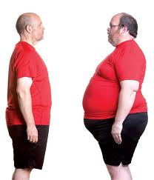

Slide 8
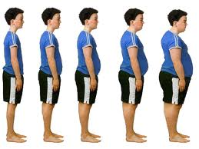

Slide 9
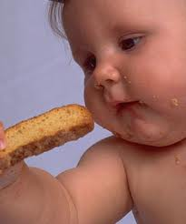

Slide 10
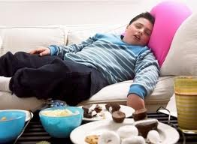

Slide 11
ارجو ان ينال اعجابكم
سندس سامي ابومخ

